Slide 1

Парные согласные
Б-П
В-Ф
Г-К
Д-Т
З-С
Ж-Ш
самые опасные

Slide 2

Если слышишь парный звук,
будь внимательным, мой друг!
Парный сразу проверяй,
рядом гласный подставляй!

Slide 3
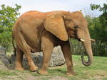
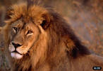

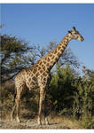
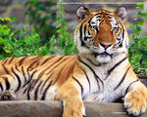
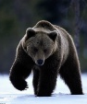
Запиши названия животных. Сначала пиши слова, которые не надо проверять, а потом слова с орфограммами. Сначала пиши проверочное слово.

Slide 4
Проверь себя!
Слон, тигр.
Львы – лев, жирафы – жираф,
верблюды – верблюд,
медведи – медведь.

Slide 5
что?
мё
д
?
какой?
медовый

Slide 6
поку ка
что?
?
п
что делать?
покупать

Slide 7
большая
д
ло ка
?
маленькая
лодочка

Slide 8
?
в
морко ь
есть
моркови
нет

Slide 9
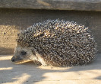
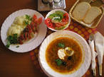
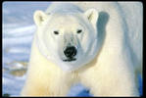
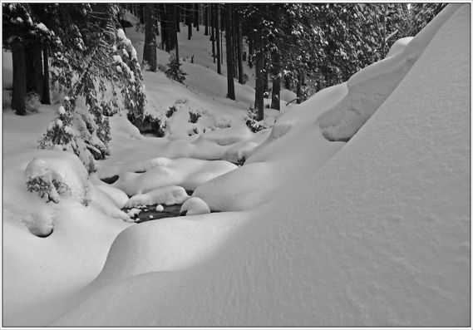
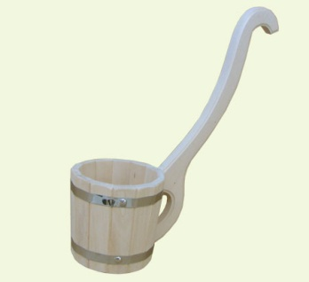
Ё… (какой?)
Обе… (что делать?)
Ков… (большой - маленький)
Сугро… (нет)
Медве…ь (один - много)

Slide 10
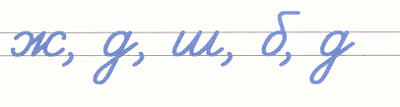
Самопроверка
Поставь себе оценку:
Без ошибок – «5»
1-2 ошибки – «4»
3 и более ошибок – тебе нужно повторить правило и ещё потренироваться.

Slide 11

Ответы
1 | 2 | 3 | 4
 |  |  | А
 |  |  | О
 |  | Е
 |  | И
 | И
Я

Slide 12

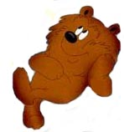







Slide 13
.
Вставь пропущенные буквы и составь из слов предложения
кле..ка, выл..тела, птичка, на, и, села, д..ро..ке, из.

Slide 14
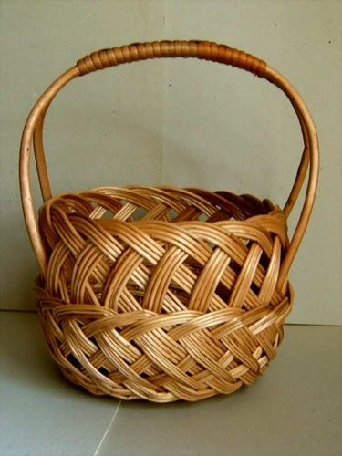
Корзина «Знаний»

Slide 15

Рефлексия
Я узнал …
Мне понравилось..

Slide 16
СПАСИБО!
Вы молодцы!

